Slide 1

SE211 - Projekat
Jovan Vujović 3860

Slide 2
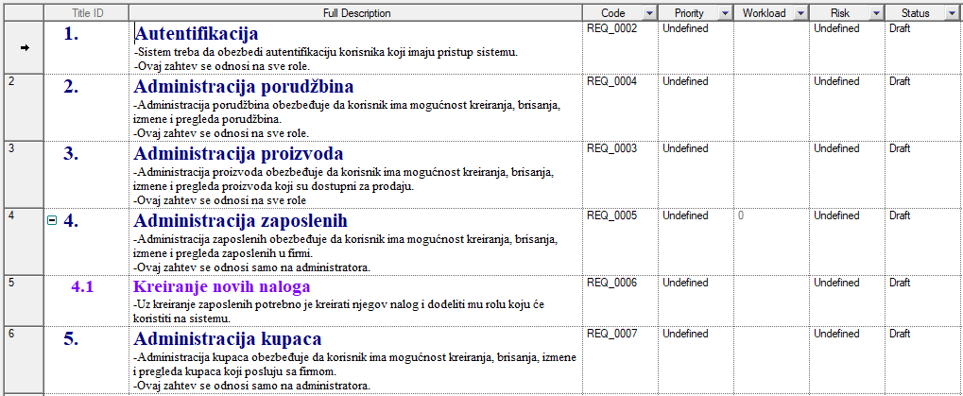
Korisnički zahtevi

Slide 3
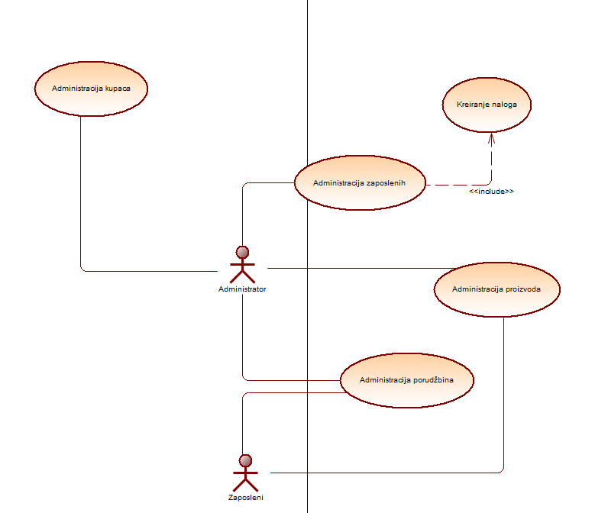
Use case dijagram

Slide 4
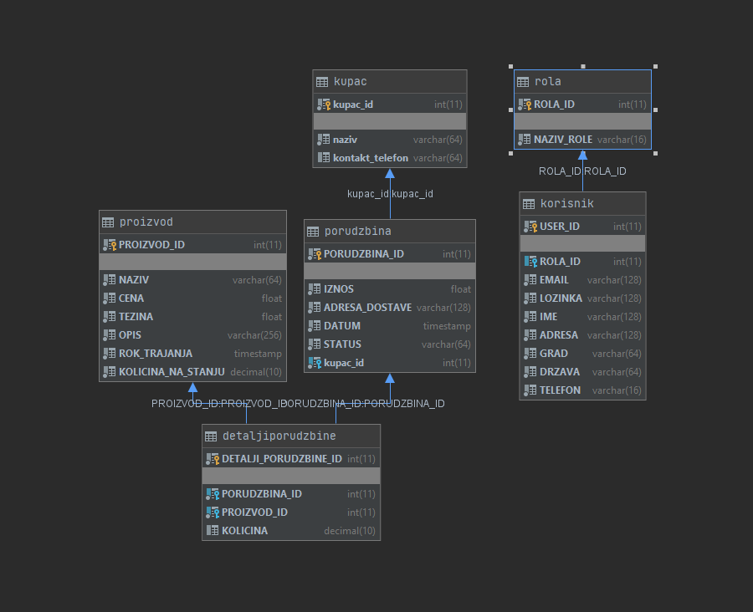
Baza podataka

Slide 5
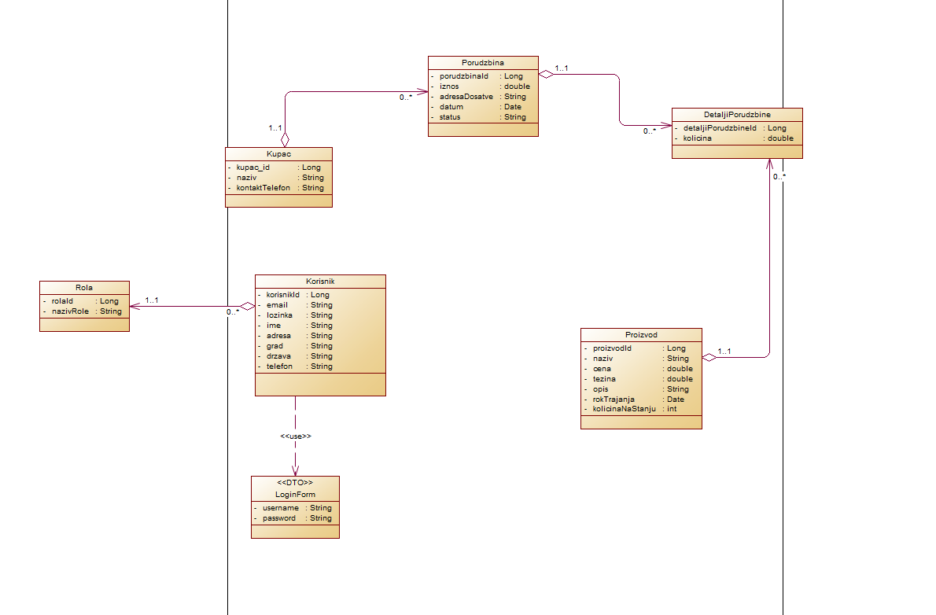
Klasni model

Slide 6
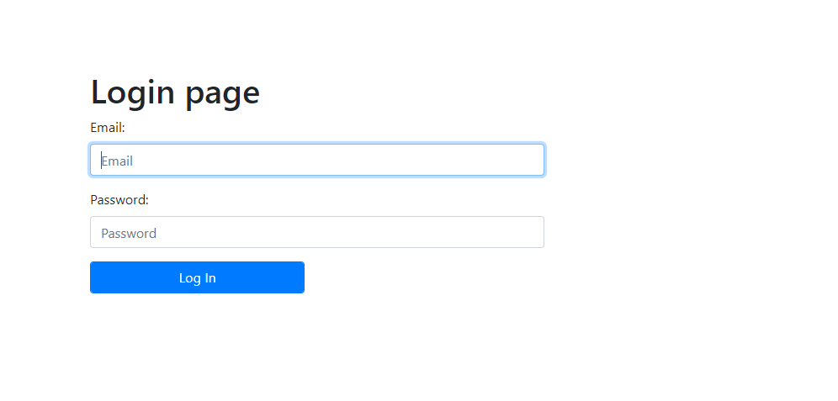
Izgled aplikacije
Login strana

Slide 7
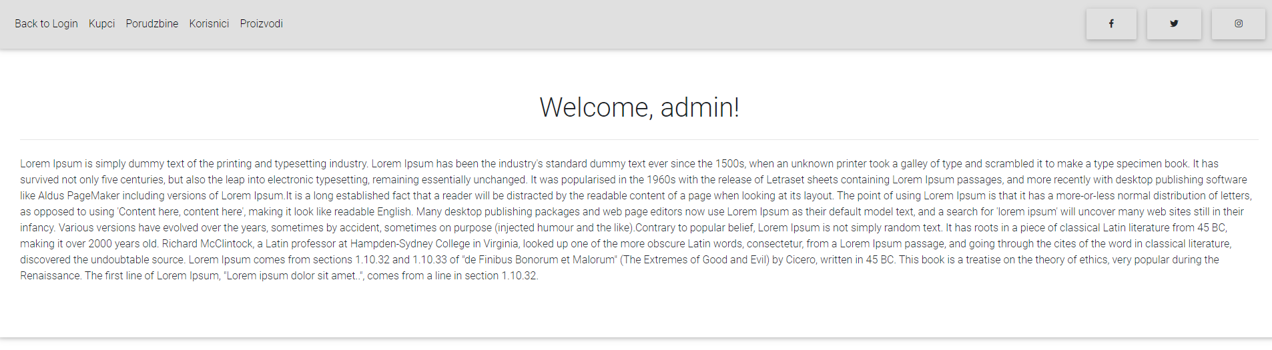
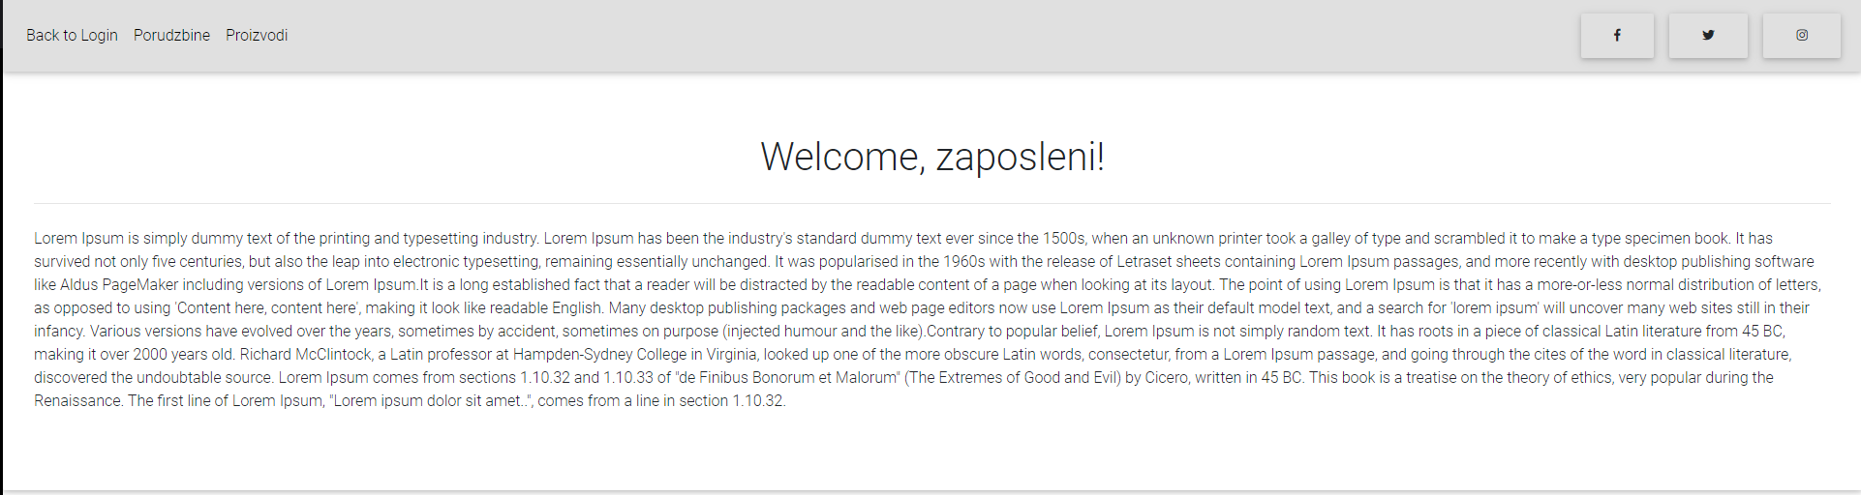
Izgled aplikacije
Welcome pages

Slide 8
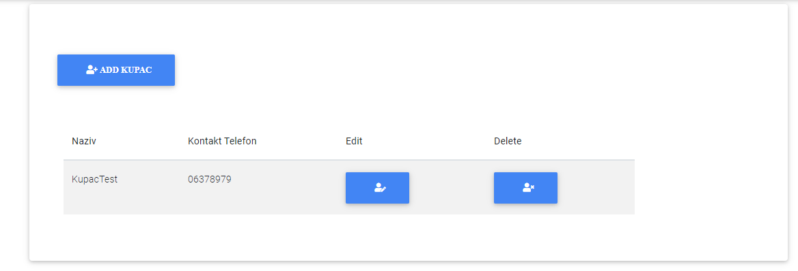
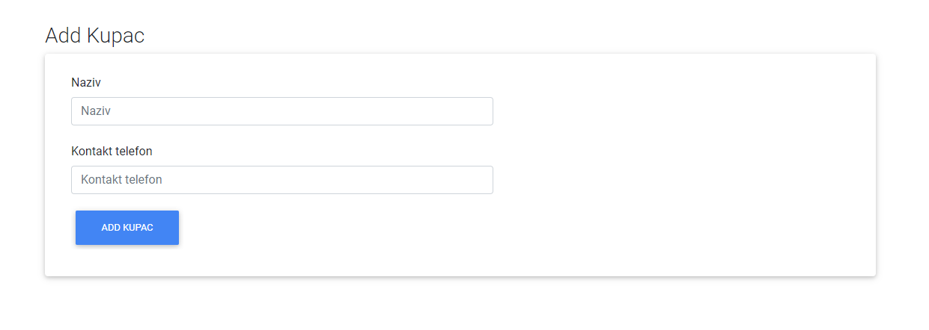

Izgled aplikacije
Administracija kupca (primer)

Slide 9
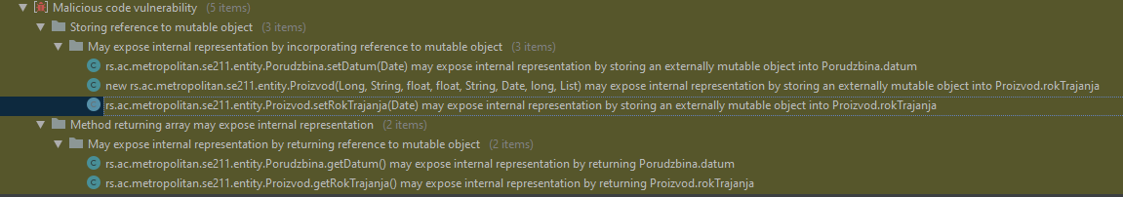


Korišćenje alata FindBugs
Svih 5 bugova koji su pronadjeni su vezani za getere, setere i constructore koji sadrže Date tip podataka
Prioritet bugova:
Kod koji je doveo do bug-ova:

Slide 10
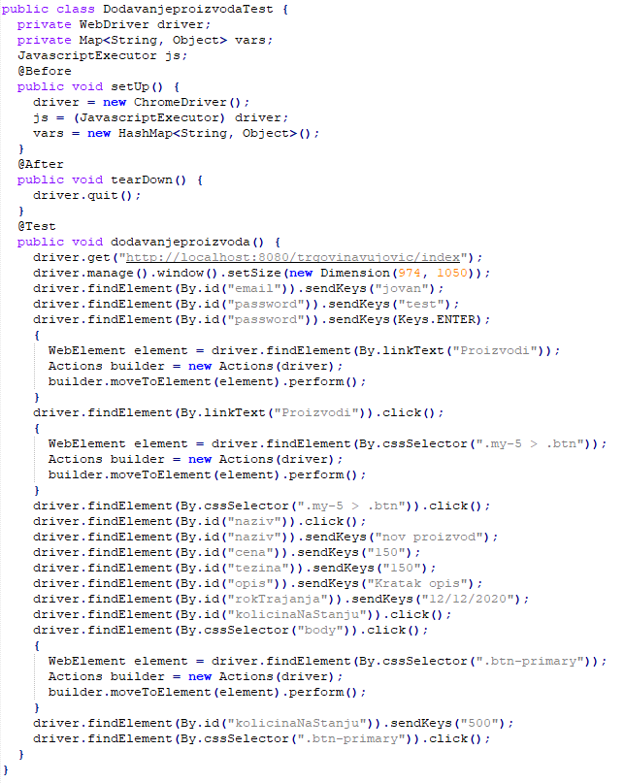
Selenium testiranje
Jedan od selenium testova:
Selenium je omogućio lakši razvoj softvera kada su u pitanju promene u softveru. Selenium funkcioniše tako što nam daje mogućnost da snimimo test koji želimo da se izvrši I možemo da ga pokrenemo kad god želimo.

Slide 11
Hvala na pažnji!

